Slide 1
Презентация к уроку алгебры в 7 классе по учебнику Ю.Н.Макарычева
Тема «Умножение разности двух
выражений на их сумму»
Подготовила учитель математики МБОУ «Примокшанская СОШ» Гусарова Т.Д.

Slide 2
Девиз урока:
Где есть желание, найдется путь!

Slide 3
Устные упражнения
1. Прочитайте выражения:
(m-n)²
2xy;
х - у;
а + в;
2. Выполните действия:

Slide 4
Устные упражнения
2. Выполните действия:
(4x)²
= 16x²
(6x²у³)²
= 36x⁴у⁶
3. Является ли тождеством равенство:

Slide 5
Из повторения

Slide 6
(2n + p)²
(3k – 2m)²
Раскрыть скобки

Slide 7
Проверка
Раскрыть скобки
(3k – 2m)² =
9k² – 12km + 4m²
(2n + p)²
4n² + 4np + p²

Slide 8
Разложите на множители
36x² + 48xy + 16y²
25a² - 30ab + 9b²

Slide 9
Проверка
Разложите на множители
36x² + 48xy + 16y²
(6x + 4y)²
25a² - 30ab + 9b²
(5a – 3b)²

Slide 10
Частные приемы быстрого счета
91²
= (90 + 1)²
= 90² +2· 90 · 1 + 1² =
=
8100 +180 + 1
= 8281
59²
= (60 - 1)²
= 60² – 2 · 60 · 1 + 1² =
=
3600-120 + 1
= 3481
69
· 71
= 4899

Slide 11
Выполнить умножение
 |  | 1 | 2
 |  | а – 5 | 2 + а
1 | а + 5
2 | 2 - а

Slide 12
Выполнить умножение
 |  | 1 | 2
 |  | а – 5 | 2 + а
1 | а + 5 | а² – 25 | 7а + 10 + а²
2 | 2 - а | 7а – 10 – а² | 4 – а²

Slide 13
(а - 5) ·
(а + 5)
= а² – 25
(2 – а) ·
(2 + а)
= 4 – а²
Выполнить умножение:
(а + 1) ·
(1 – а)
= 1 – а²
(а + 1) ·
(1 – а)
= 1 – а²
(1 – а) ·
(1 + а)
= 1 – а²

Slide 14
Умножение разности двух
выражений на их сумму

Slide 15
Формула
(а – в)(а + в) = а² – в²
Произведение разности двух выражений и их суммы
равно разности квадратов этих выражений
(

Slide 16
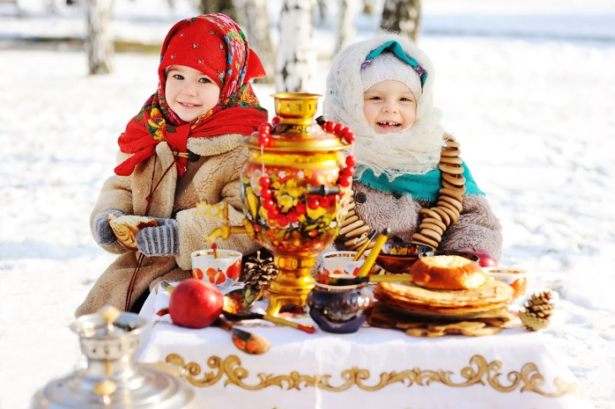
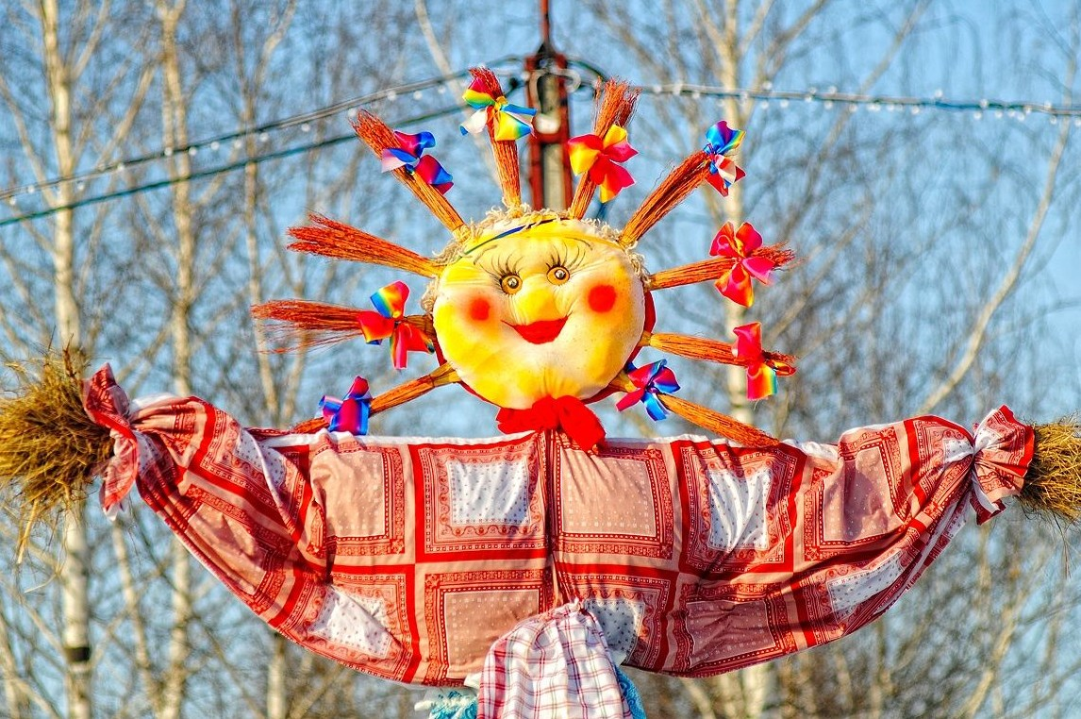
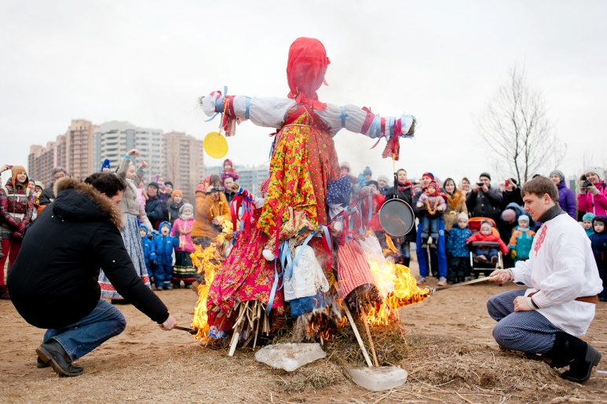
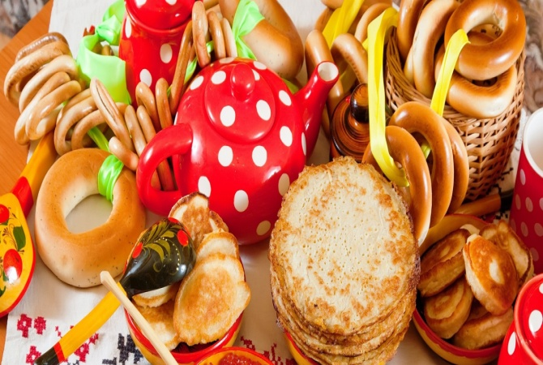
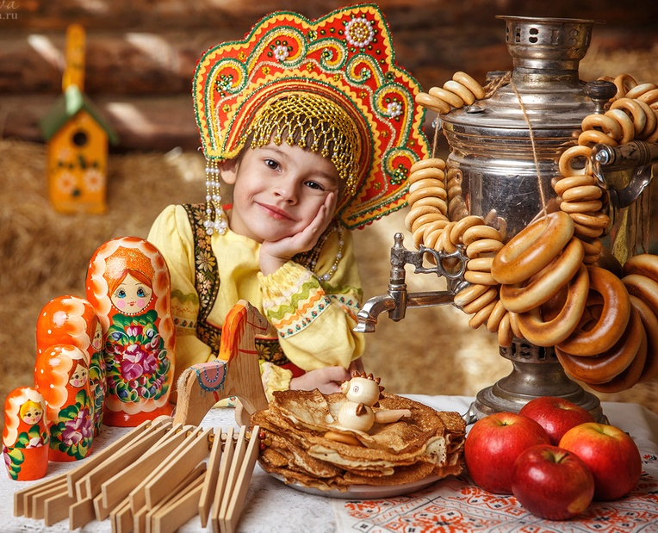
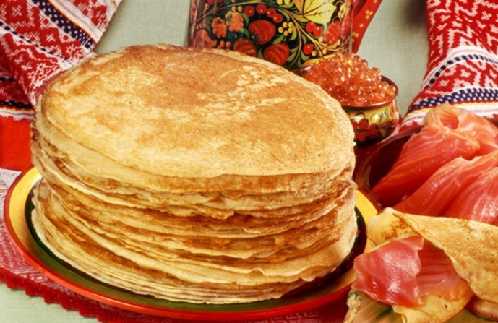

Slide 17
(2а + в)(в – 2а)
4а² – в²
(а² – в)(а² + в)
а⁴ + в²
(4 – а²)(а² + 4)
16 – а⁴

Slide 18
Частные приемы быстрого счета
69 · 71 = 4899
(70 - 1 )
· (70 + 1)
= 70² – 1² =
= 4900 – 1 =
4899

Slide 19
Решаем у доски и в тетрадях
№ 854 (г, з, и)

Slide 20
Проверка
г) (x-3) · (x+3) = x² – 3² = x² -9;
з) (2a-3b) · (3b+2a) =
(2a)² – (3b)² = 4a² – 9b² ;
и) (8с + 9d) · (9d – 8c) = 81d² – 64c² ;

Slide 21
Графический диктант
- «да» - «нет»
(5а – в)(5а + в) = 25а² – в²
(7n – 5)(5 + 7n) = 25 – 49n²
(100 – 1)(100 + 1) = 9999
(3 – 2а)(2a+3) = 9 – 4a²
(5 + х )² = 25 + х²
(4 – n)² = 16 – n²

Slide 22
Проверка
__/\__ __/\/\
Критерии оценивания:
Оценка «5» – 6 правильных ответов
Оценка «4» – 5-4 правильных ответов
Оценка «3» – 3 правильных ответов

Slide 23
Самостоятельно
№ 854 (д, е)
№ 857 (б, г, з)
б) (4 + у²)(у² – 4) = (у²)² – 4² = у⁴ – 16;
г) (0,7х + у²)(0,7х – у²) = (0,7х)² – (у²)² =
= 0,49х² – у⁴;
з) (5х² + 2у³)(5х² – 2у³) = (5х²)² – (2у³)² =
= 25х⁴ – 4у⁶.
д) (2х – 1)(2х + 1) = (2х )² – 1² = 4х² – 1;
е) (7 + 3у)(3у – 7) = (3у)² – (7)² = 9у² – 49;

Slide 24
Рефлексия
Тема урока понятна
Недостаточно усвоил тему
Не понял тему урока

Slide 25
Домашнее задание
п. 34, № 855, № 857 (ж – к), № 859 (г – е).

